Slide 1

MOCH. HUDA / 2318081
Klasifikasi Citra Tumor Otak Menggunakan 1 Metode Naive Bayes
2026

Slide 2
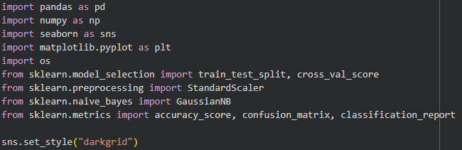
Import Library
Pada tahap ini dilakukan proses import berbagai library yang dibutuhkan dalam analisis data dan pembangunan model machine learning, seperti pandas dan numpy untuk pengolahan data, seaborn dan matplotlib untuk visualisasi, serta library dari sklearn yang digunakan untuk proses preprocessing, pemodelan Naive Bayes, dan evaluasi model.

Slide 3

Connect Google Drive
Tahap ini bertujuan untuk menghubungkan Google Colab dengan Google Drive agar dataset yang tersimpan di dalam Drive dapat diakses secara langsung, serta memudahkan dalam penyimpanan hasil analisis ke dalam folder yang telah ditentukan.

Slide 4
Cek Path Dataset
Pada tahap ini dilakukan pengecekan terhadap lokasi penyimpanan dataset untuk memastikan bahwa file yang akan digunakan tersedia pada direktori yang benar, sehingga dapat menghindari kesalahan seperti file tidak ditemukan saat proses pemanggilan data.

Slide 5
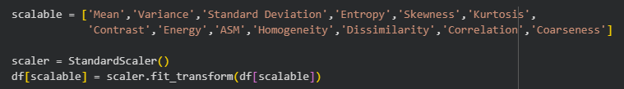
Eksplorasi Data
Tahap eksplorasi data dilakukan untuk memahami karakteristik dataset, seperti melihat beberapa data awal, mengetahui tipe data setiap kolom, mengecek adanya missing value, serta melihat statistik deskriptif guna memahami distribusi data secara umum.

Slide 6
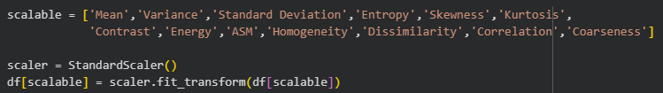
Preprocessing (Scaling)
Pada tahap ini dilakukan normalisasi data menggunakan StandardScaler untuk menyamakan skala antar fitur numerik, sehingga setiap fitur memiliki distribusi yang seimbang dan tidak saling mendominasi dalam proses pembelajaran model.

Slide 7
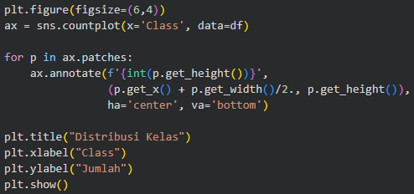
Visualisasi Data
Visualisasi dilakukan untuk melihat distribusi jumlah data pada masing-masing kelas, yaitu tumor dan non-tumor, sehingga dapat diketahui apakah dataset seimbang atau tidak, yang nantinya dapat mempengaruhi performa model.

Slide 8
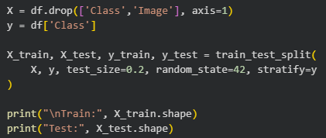
Split Data
Dataset dibagi menjadi dua bagian, yaitu data training dan data testing dengan perbandingan 80:20, di mana data training digunakan untuk melatih model dan data testing digunakan untuk menguji performa model yang telah dibuat.

Slide 9

Model Naive Bayes
Pada tahap ini digunakan algoritma Gaussian Naive Bayes sebagai metode klasifikasi, yang dipilih karena kemampuannya dalam menangani data numerik dan efisiensi dalam memodelkan probabilitas dari setiap fitur terhadap kelas.

Slide 10
Prediksi
Model yang telah dilatih kemudian digunakan untuk melakukan prediksi terhadap data testing, sehingga diperoleh hasil klasifikasi berupa label tumor atau non-tumor berdasarkan pola yang telah dipelajari sebelumnya.

Slide 11
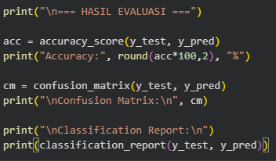
Evaluasi Model
Evaluasi dilakukan untuk mengukur kinerja model menggunakan metrik seperti accuracy, confusion matrix, dan classification report, sehingga dapat diketahui tingkat keakuratan serta kualitas prediksi yang dihasilkan oleh model.

Slide 12
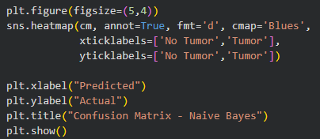
Visualisasi Confusion Matrix
Confusion matrix divisualisasikan dalam bentuk heatmap untuk mempermudah interpretasi hasil klasifikasi, sehingga dapat dilihat dengan jelas jumlah prediksi yang benar maupun yang salah pada setiap kelas.

Slide 13
Cross Validation
Cross validation dilakukan untuk menguji kestabilan model dengan membagi data ke dalam beberapa bagian secara bergantian, sehingga diperoleh gambaran performa model yang lebih akurat dan tidak bergantung pada satu pembagian data saja.

Slide 14
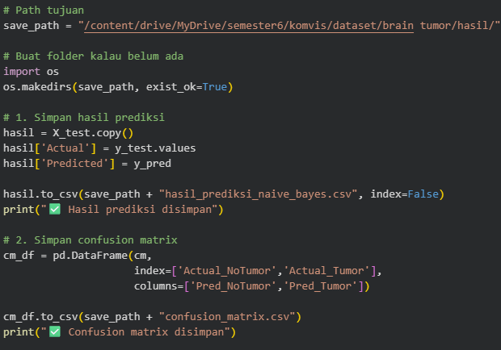
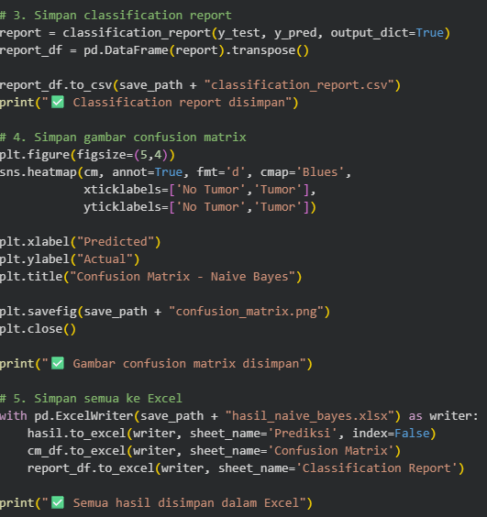
Export Hasil
Pada tahap akhir, hasil analisis seperti prediksi, confusion matrix, classification report, serta visualisasi disimpan ke dalam file CSV, Excel, dan gambar di Google Drive, sehingga dapat digunakan untuk dokumentasi, pelaporan, dan keperluan presentasi.

Slide 15
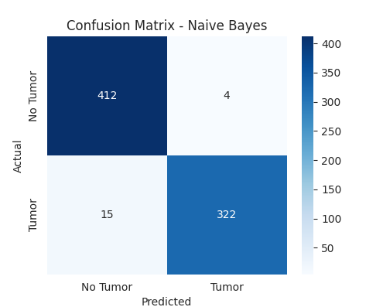
Hasil Confusion Matrix

Slide 16
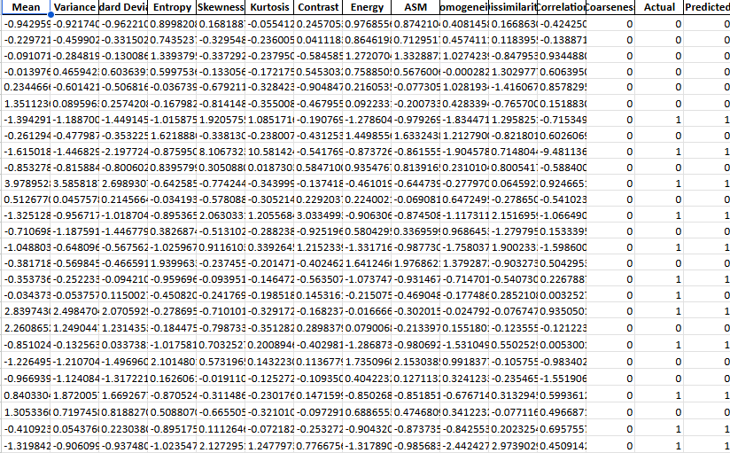
hasil naive bayes

Slide 17
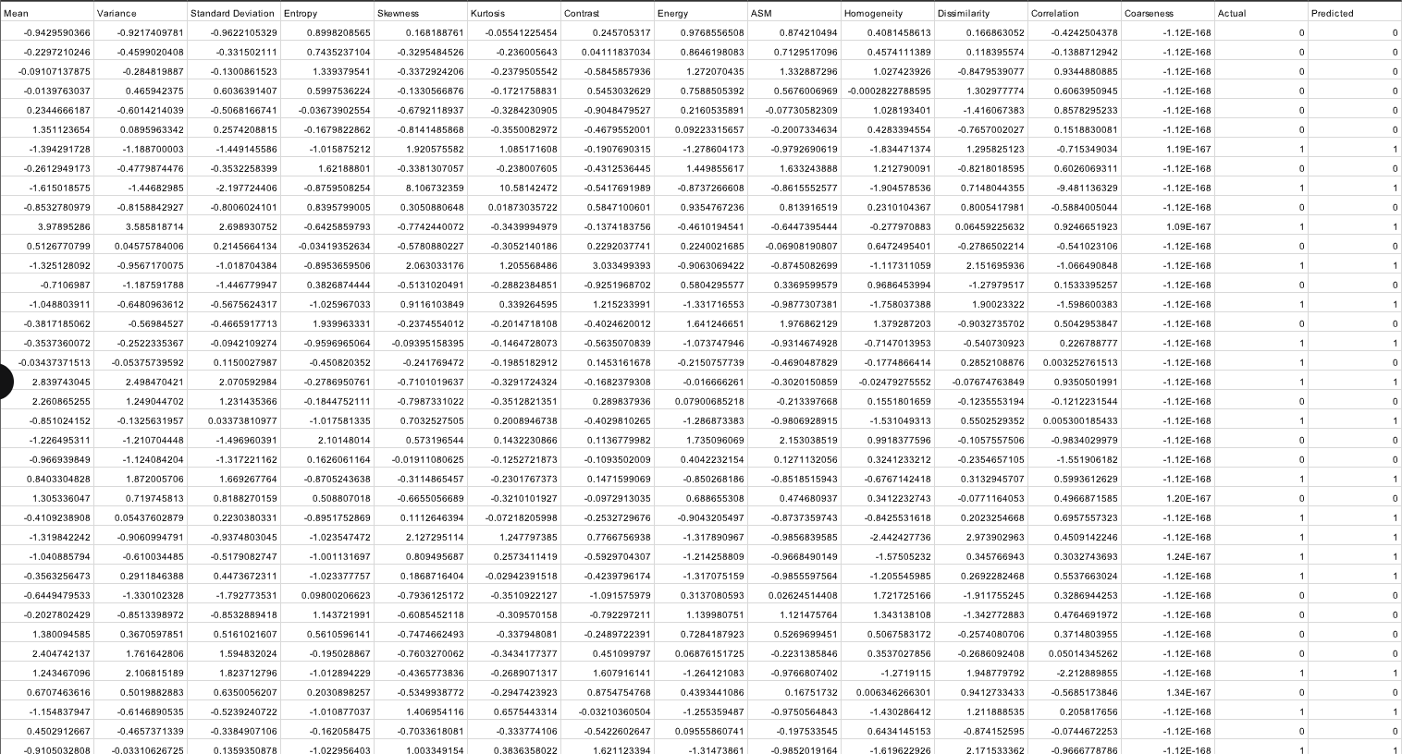
hasil prediksi naive bayes

Slide 18

hasil confusion_matrix

Slide 19
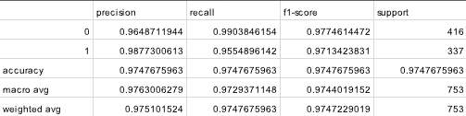
hasil classification_report

Slide 20
MOCH. HUDA / 2318081
Thanks

